Slide 1
第八次新人週報
報告人 : 黃冠鈞
2020/1/26

Slide 2
主旨
機台部件學習(VACUUM GAGE)
VIISION傳送校正 學習紀錄

Slide 3
1.機台部件學習(VACUUM GAUGE)
真空計原理
應用區間及分類

Slide 4
A.真空計原理
真空計的定義
為一種裝置用以直接或間接測定真空系統中氣體的壓力
因真空系統中的氣壓均很低，故真空計的操作原理包含直接利用測定單位面積上所受的力及間接
利用氣體壓力與一些量的關係而導出壓力

Slide 5
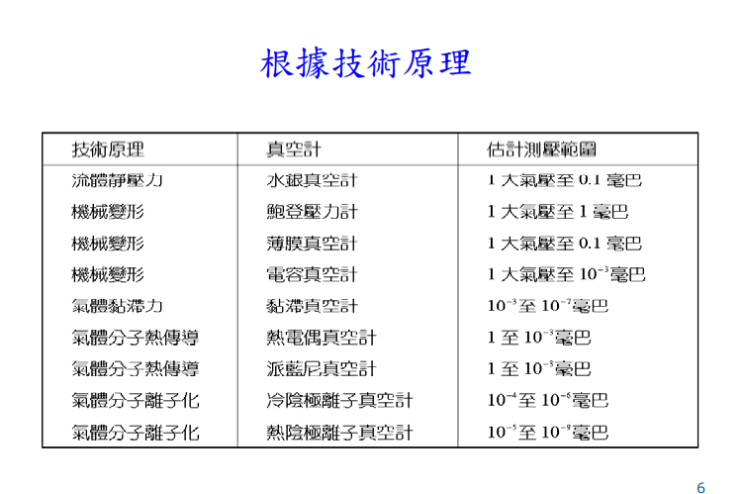
圖A-1

Slide 6
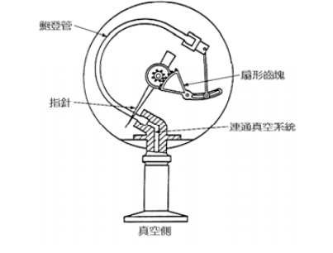
B.應用應用區間及分類
直接壓力計（absolute vacuum gauge）：
直接量測氣體所產生之壓力，其感受壓力的方式是決定在氣體分子的直接撞擊而表現出來，所量得的壓力是一種絕 對壓力，它與氣體的種類無關氣體的種類無關
可用於校正真空壓力計（standard vacuum gauge）
所測得的壓力其極限在10E5 Torr。
固體式： 隔膜式，Bourdon tube
液體式： 靜態壓水銀壓力計

Slide 7
間接壓力計（relative vacuum gauge）：
間接量測氣體的其他物理特質，然後反推該物理特質與氣體分子數的密度而定，最後再決定其壓力。
thermocouple , capacitance gauge, ion gauge……
所量測的壓力範圍 可以達到10E11 Torr，由於氣體的物理特性會隨著氣體的種類會有所不同，因此採用間接式的壓力計

Slide 8
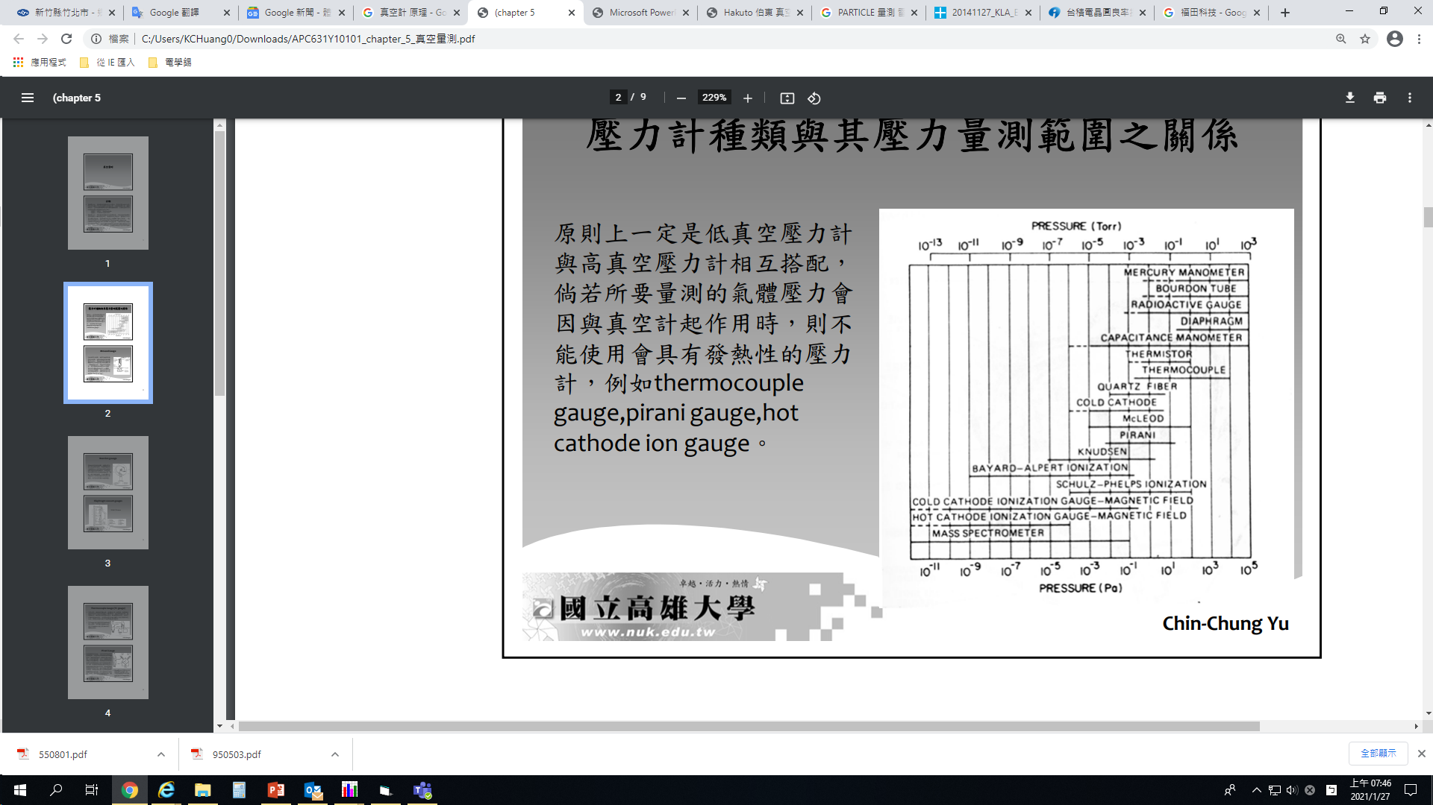

Slide 9
靜態液壓氣壓計（hydraustatic pressure gauge）
常用水銀真空計 ,亦稱為U形管氣壓計（U-tube manometer）
開口式，其一端開口直接受大氣壓力，故水銀柱的高度代表大氣壓力與真空系統中的壓力的差, 因真空系統處的大氣壓力變化，故所測的壓力亦有差異
封閉式 :較準確者,其一端封閉並封入一己知壓力的氣體，故水銀柱的高度代表己知壓力與真空系統中的壓力的差

Slide 10
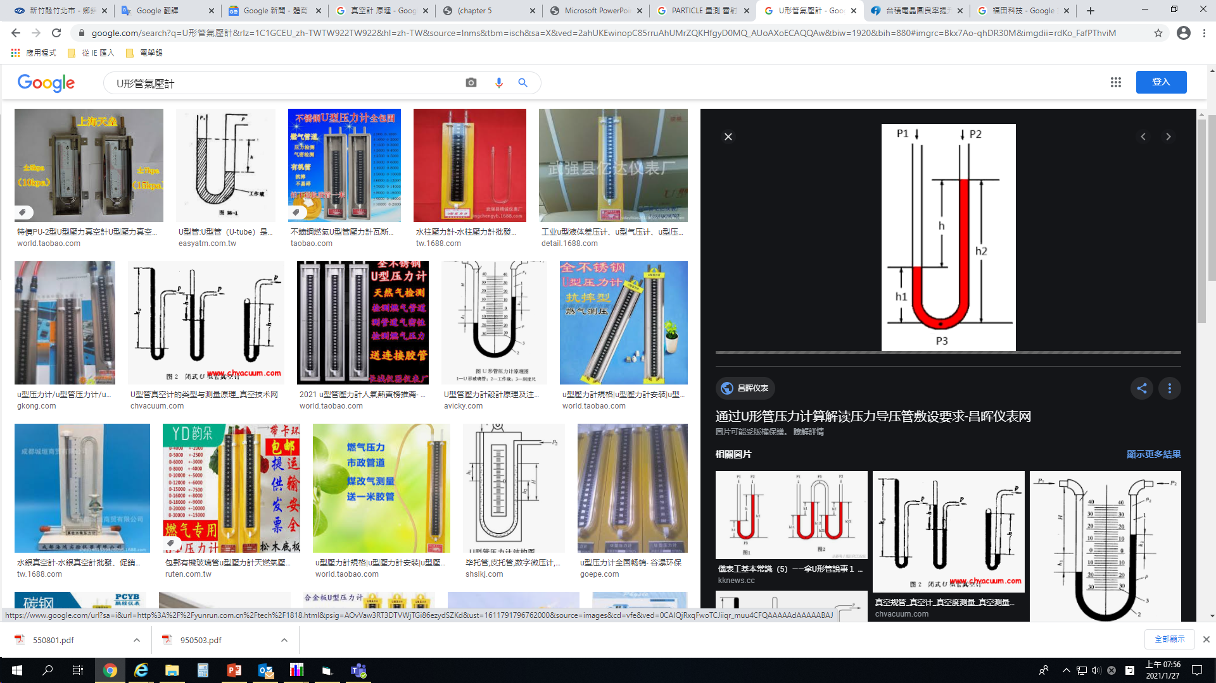
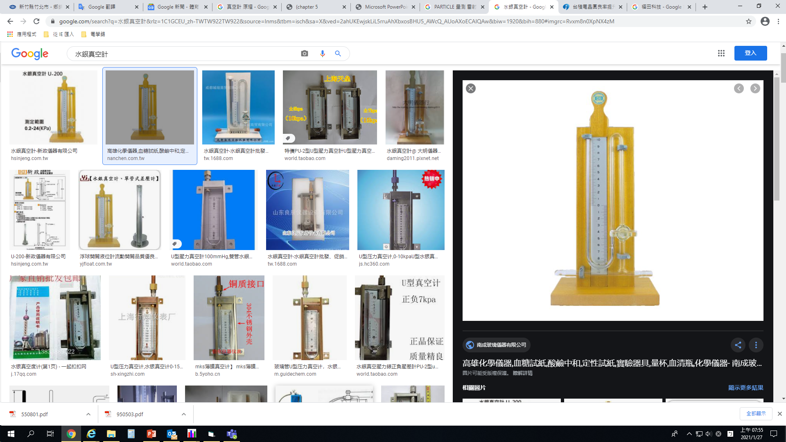

Slide 11
Capacitance Gauge
利用一金屬薄膜將空間區分為二,其中 一區域為已經知道其壓力值,另外一區域為待測區的壓力區,當兩邊有壓力差時, 該金屬薄膜會有偏折的現象發生,而偏折的程度可藉著薄膜與一邊電極的距離來決定, 即是量其電容值,由電容的變化反求金屬薄膜之偏移量, 然後反推壓力差。
只要校正正確,該種壓力計是所有壓力量測中最為精確的,且與氣體的種類無關。
對環境溫度相當敏感,因此溫度的控制必須非常注意,以免造成量測的誤差。

Slide 12
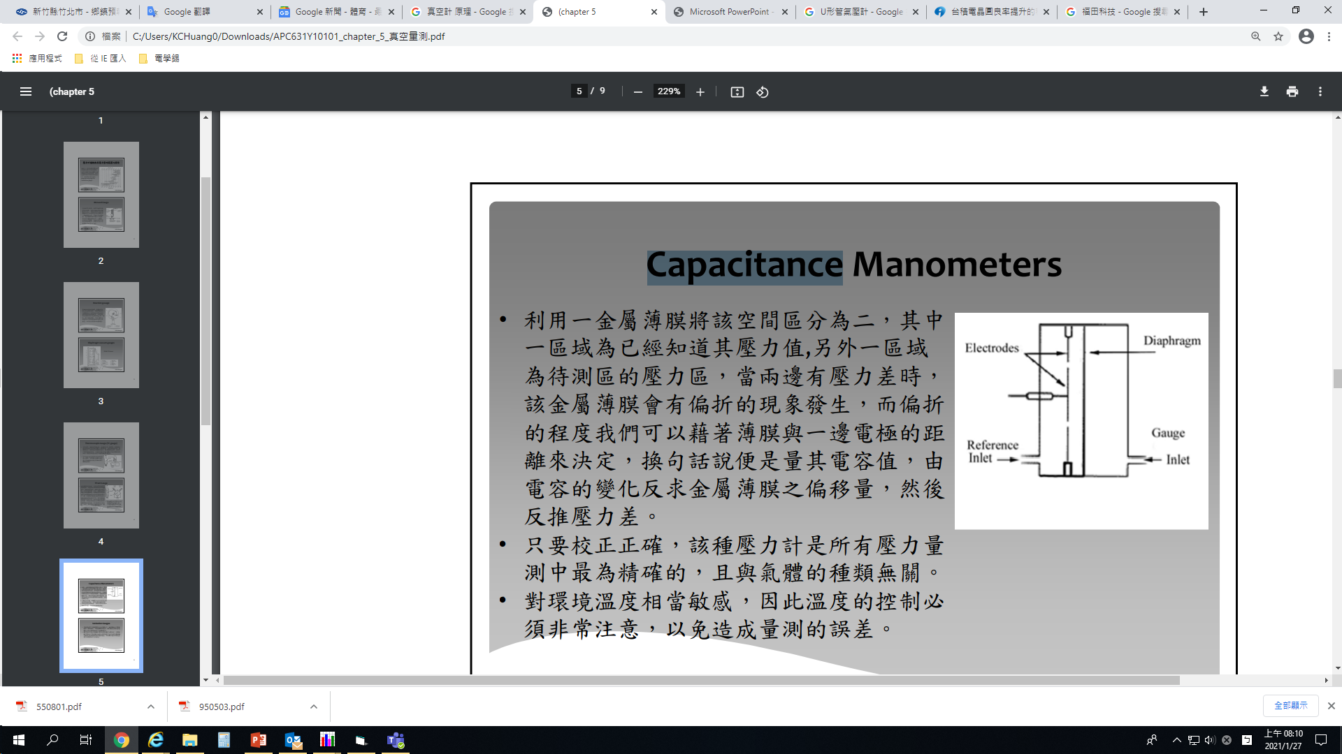
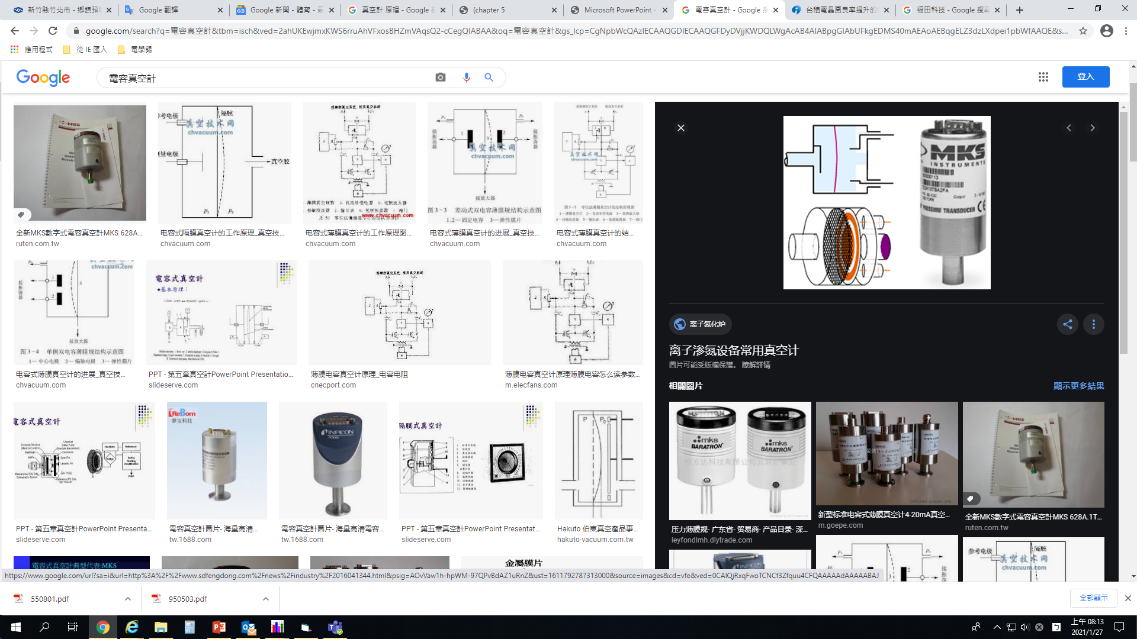

Slide 13
Thermocouple Gauge (TC gauge)
利用一個燈絲持續加熱，在燈絲旁有一熱電偶，熱電偶所感受到的熱是經由氣體分子傳導而來，當有熱的變化時，熱電偶的另一端將會出現電壓的變化，藉由電壓的差異，我們可 以確認溫度的變化，而溫度的變化又被氣體分子的多寡來決定， 如此一來壓力的變化便可以被間接的量測出來。
TC Gauge 被大量使用在foreline的壓力偵測，同時兼作腔體在由低 真空幫浦轉為高真空幫浦的閥門 轉換控制點。

Slide 14
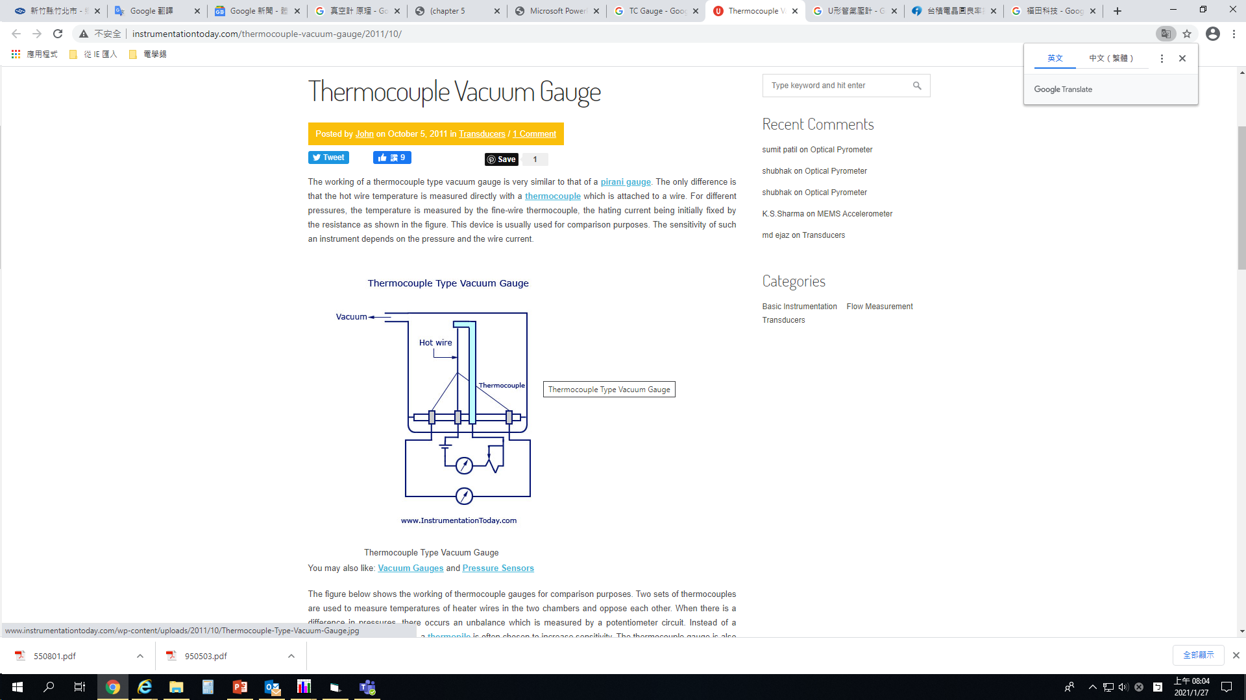
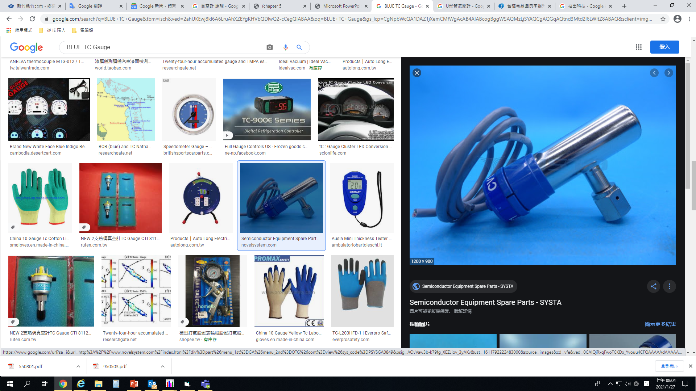

Slide 15
Ionization Gauges
高能量的電子游離周圍附近的氣體分子，被游離的分子最後被另一極給接收，然後被轉換成電流。離子數的多寡代表氣體分子的多寡間接的表示氣體的壓力
離子壓力可區分為熱離子壓力計與冷離子之壓力計。所謂熱離子壓力計乃是指離子的產生是靠熱電子的方式將氣體游離，而熱電子則由燈絲加電流後所產生。而冷離子壓力計則是指 電子由電漿的方式所產生。

Slide 16
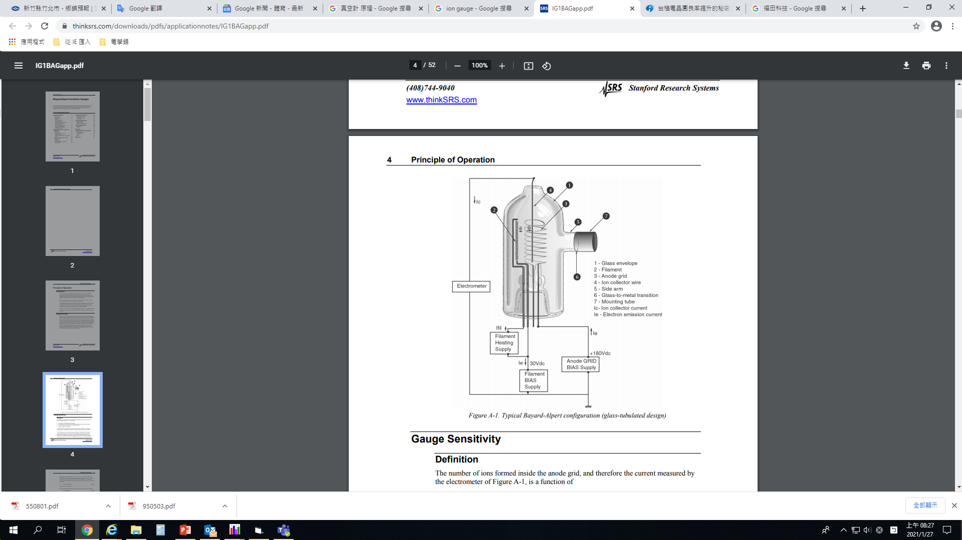
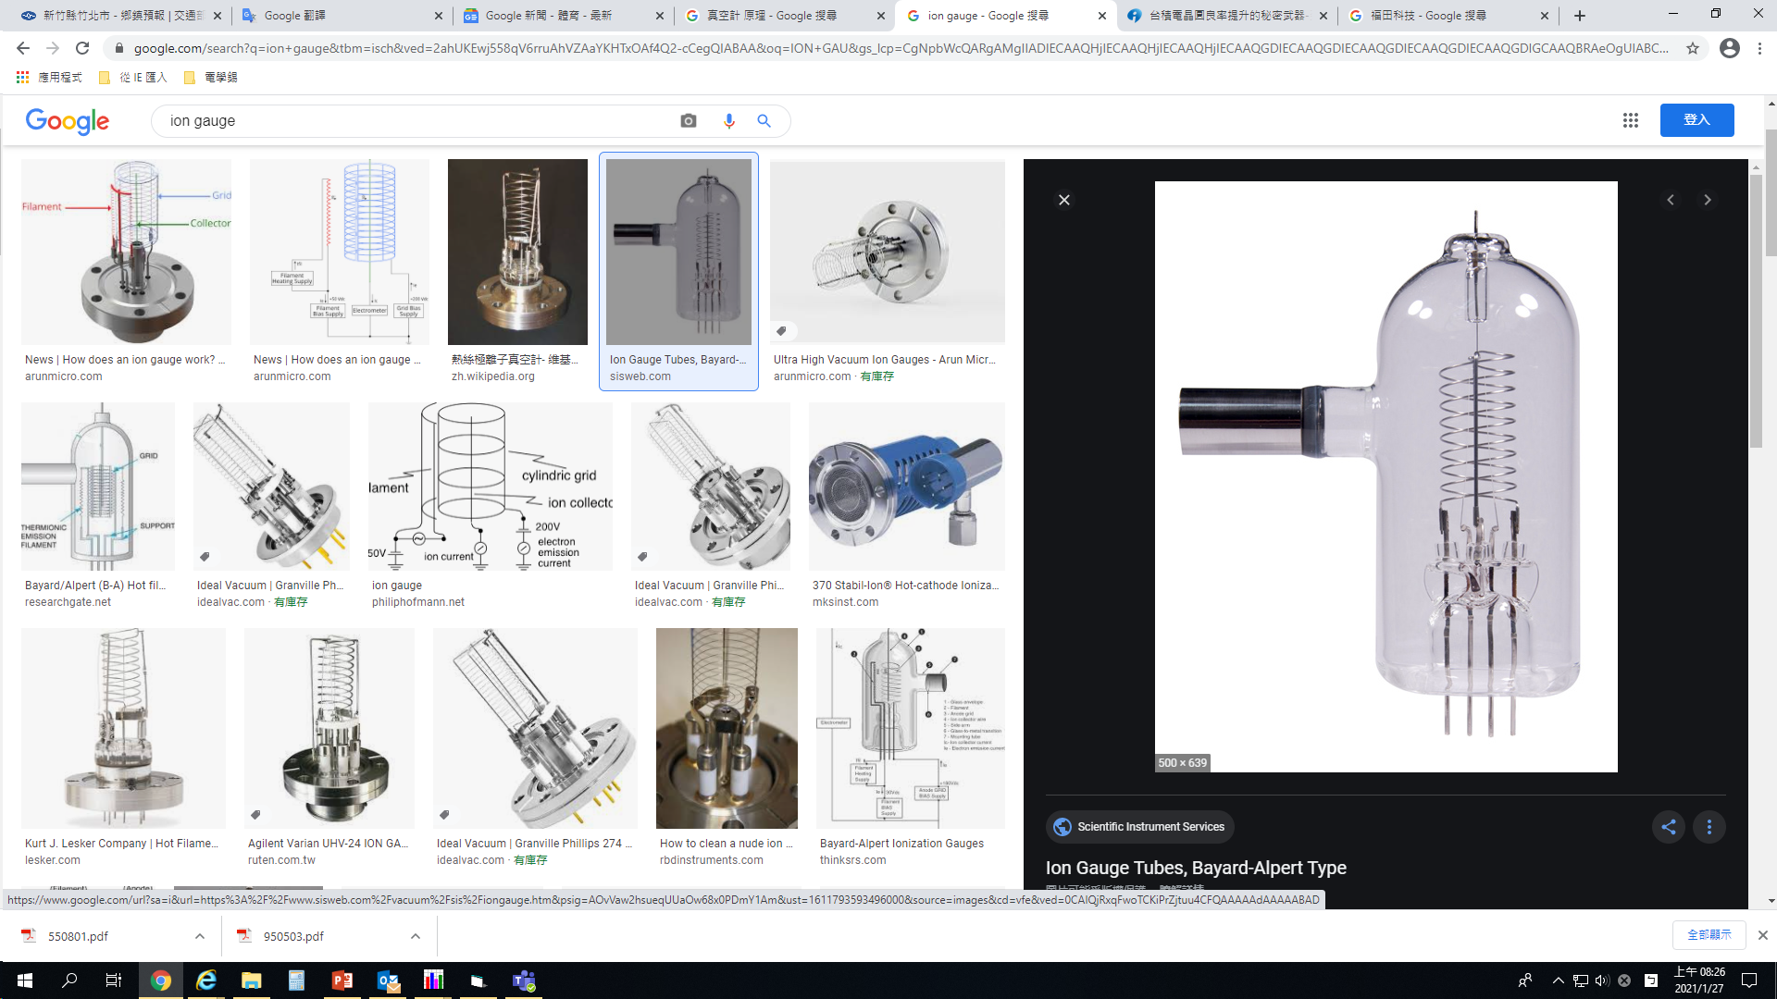

Slide 17
2.VIISION傳送校正 學習紀錄
校正原因
校 正前置動作
Arm to Cassette校正
Arm 校正
Arm to Site 校正

Slide 18
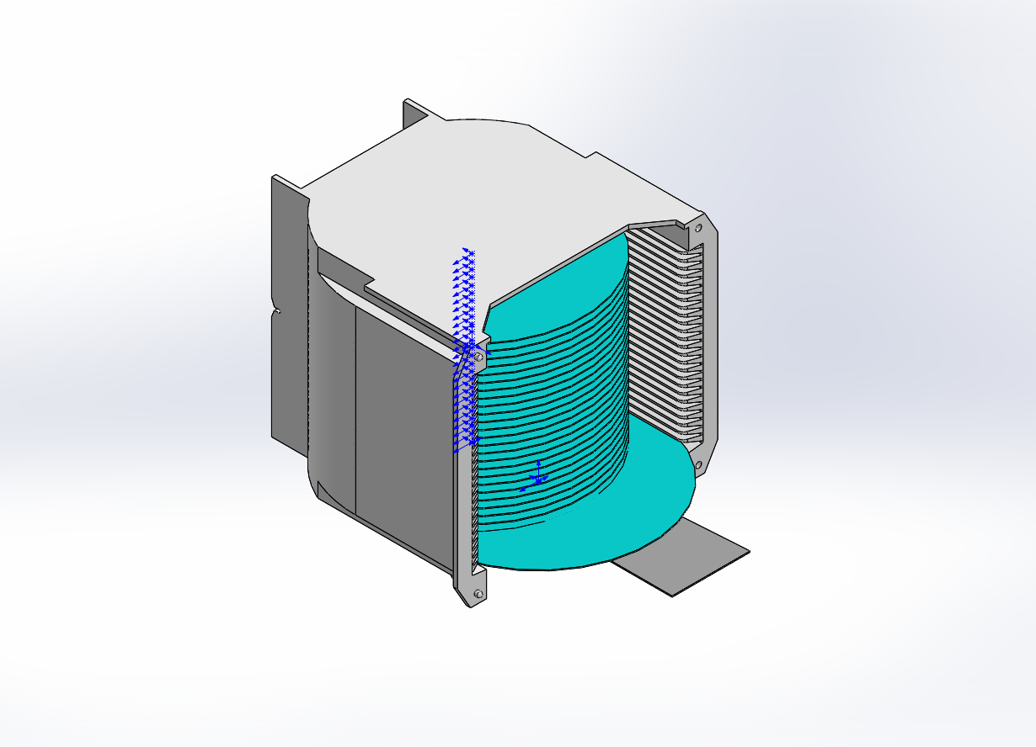
A.校正原因
原因: 傳送過程拖當片,造成WAFER WALK OUT 問題 (圖A-2)
拖片會造成抬升破片以及 Particle 疑慮
註: 造成位置錯誤原因: retry error…
圖A-1

Slide 19
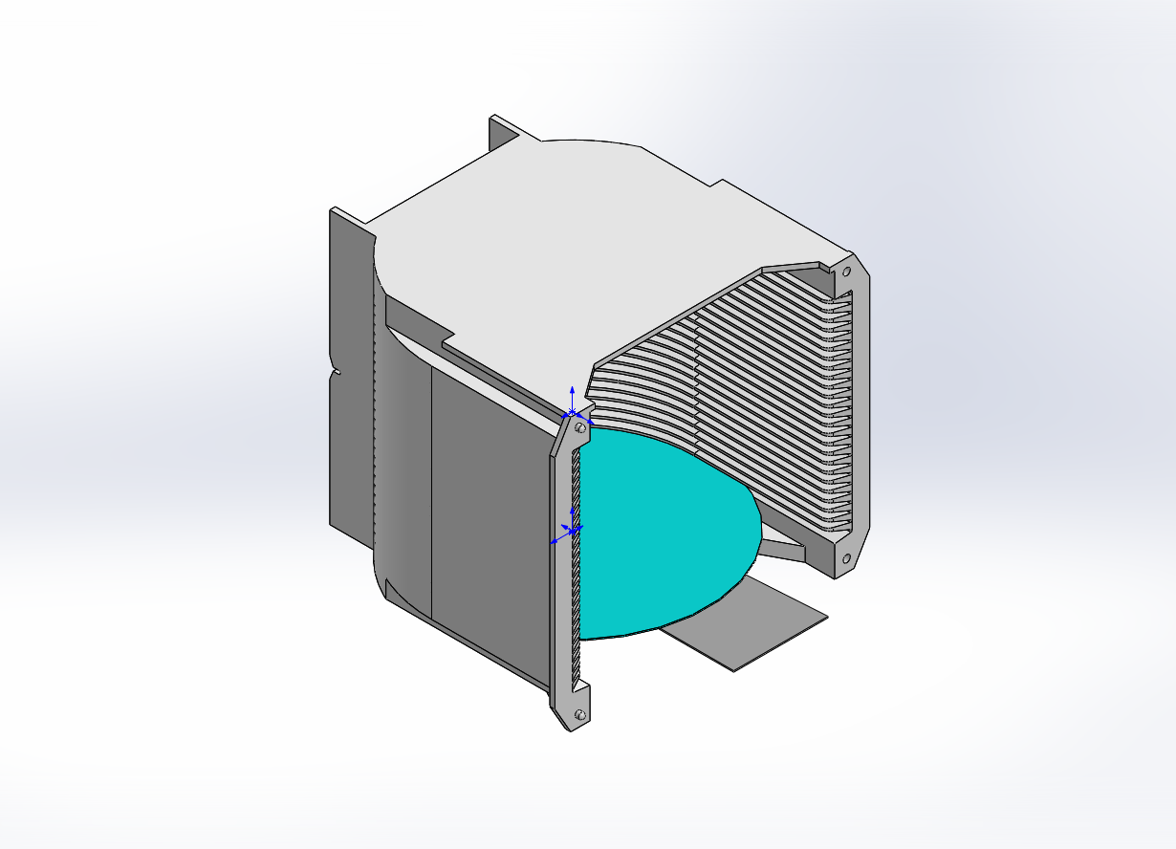
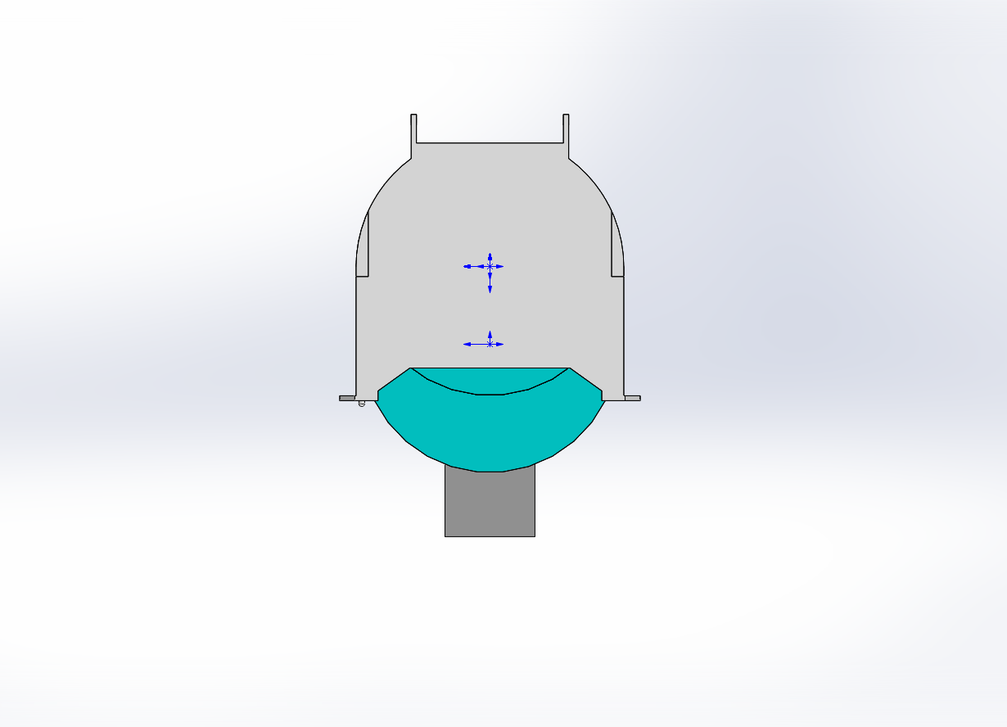
修正方式: 透過校正傳送位置 ,解決拖片問題
校正位置: Arm水平校正、Elevatore 高度校正
圖A-2
圖A-3

Slide 20
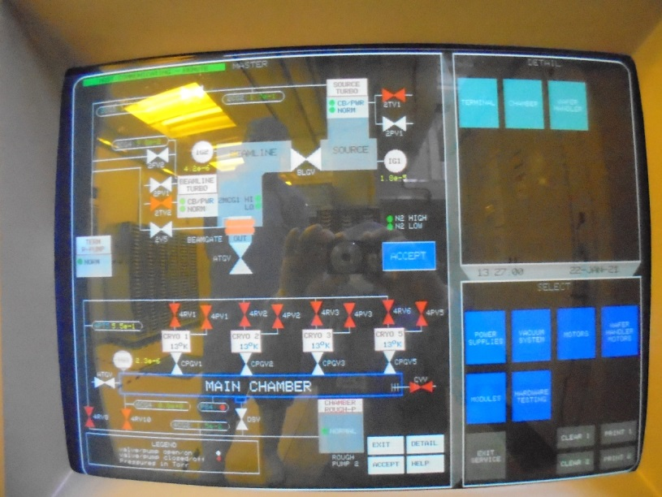
B.校正前置動作
關閉CPGV1/2/3/5、ATGV 、DSV (圖B-1)
將Beamline foreline 2FV2 關閉
開啟CVV , 確認 DISK 移動至 Move Disk Position
接上 Low vacuum 再進入 Chamber 進行校正
圖B-1

Slide 21
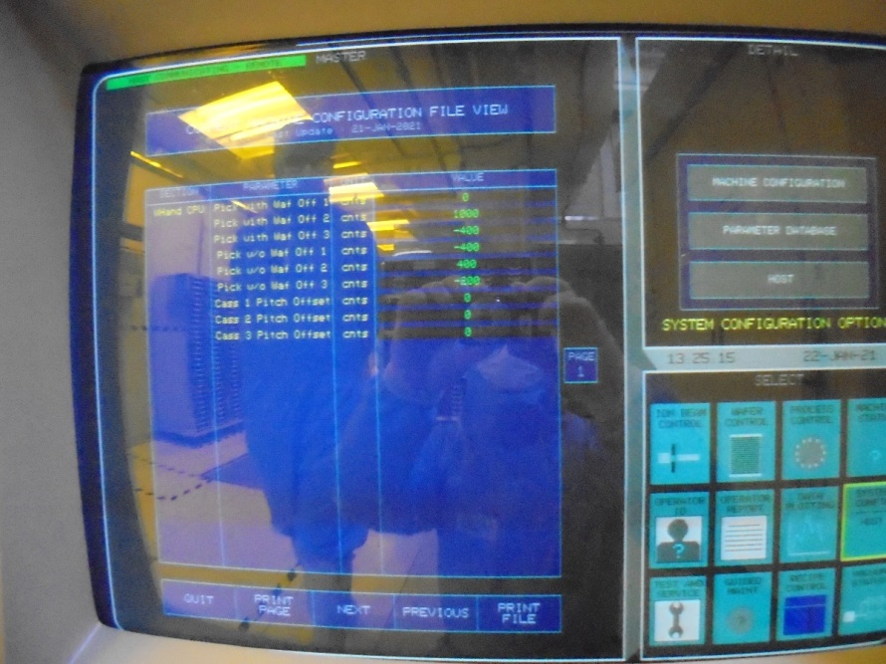
修正方式: 透過校正傳送位置 ,解決拖片問題
校正位置: Arm水平校正、Elevatore 高度校正
圖B-2

Slide 22
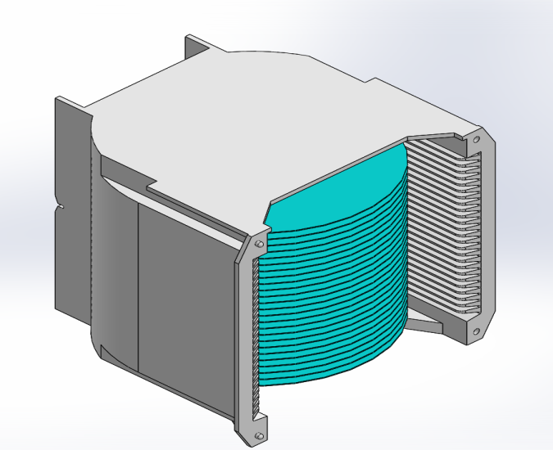

C. Arm to Cassette校正
準備1 Cassette, 且至少Slot 1 / 3 /24 有放Wafer(圖D-1)
開啟System configuration ->Machine configuration -> WH Offset -> set PICK W/O WAF OFF及 PICK WITH WAF 接為0 (圖D-2)
圖D-1
圖D-2

Slide 23
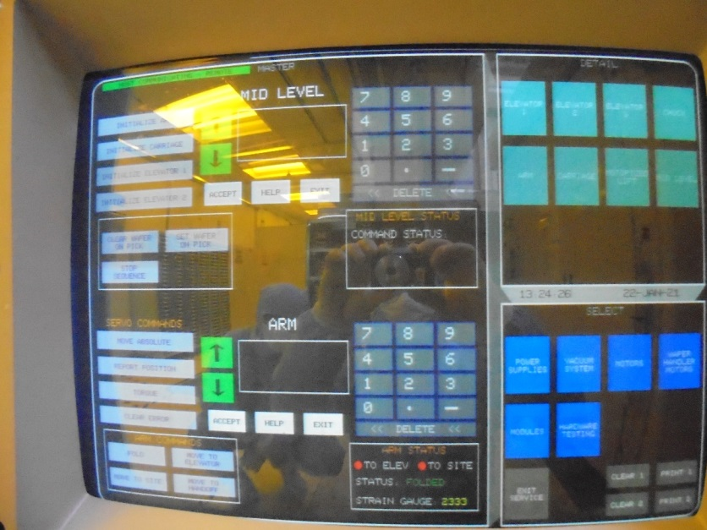
D. Arm校正
先將 ARM CLEAR ERROR
確認其水平位置偏向
圖C-1

Slide 24
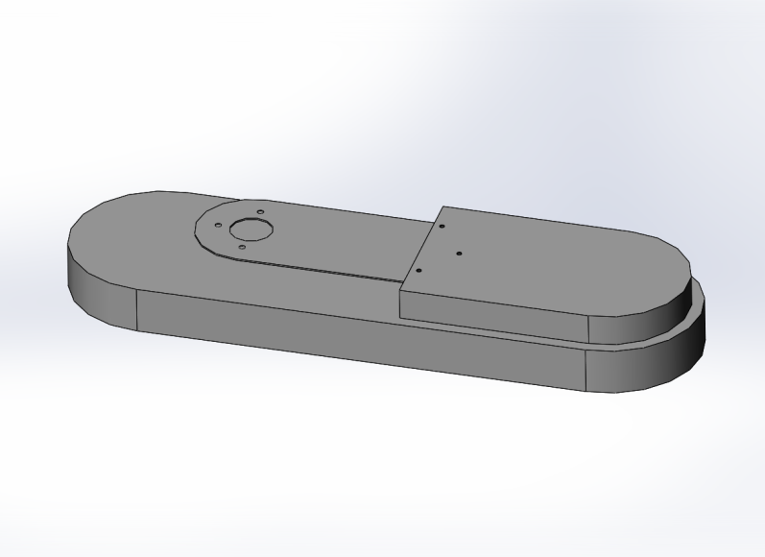
CHECK ARM上 PAD 有無缺損翹起 , 若有缺損則須更換
確認水平歪斜方向, 調整後方止付螺絲
最後在回復到Fold
圖C-2

Slide 25
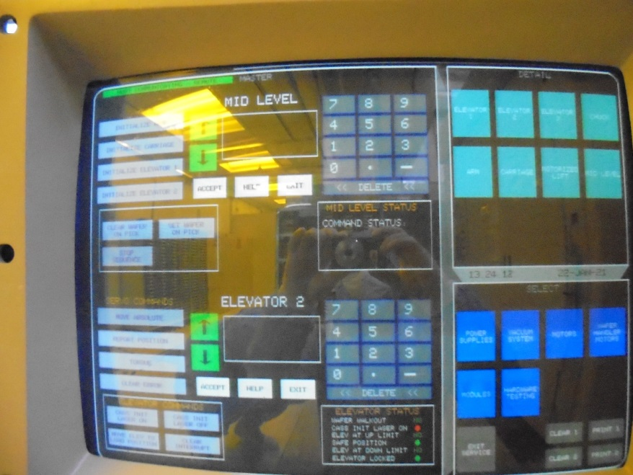
PICK WITH WAF Offset
將 Cassette 放置於elevator#2 且做 Initialize elevator#2
點選Get wafer 3 from elevator #2
再將Arm Clear error ,手動推Arm 進入Cassette ,確認其放入時位置至中, 若無則往下調整
點選Report position (為初始Liftoff)
圖D-3

Slide 26
接著 Fold 住 Arm ,點選 MOVE RELATIVE (200 COUNTS), 調整高低位置
點選Give wafer 3 elevator #2
接著重複上述動作再放入Cassette,確認位置後, 紀錄調整數值, key in PICK WITH WAF #1 counts
最後重複動作做 slot 1 and 24 確認
圖D-3

Slide 27
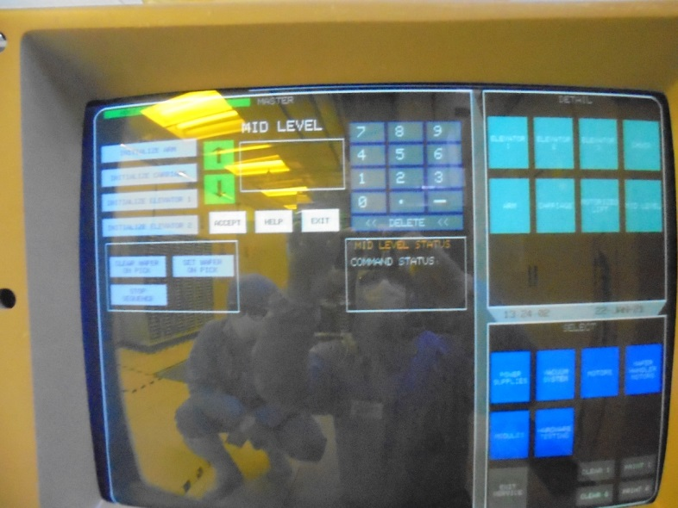
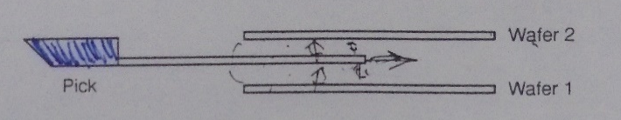
PICK W/O WAF Offset
點選Get wafer #2 from elevator #2 /點選Give wafer 2 elevator #2
再將Arm Clear error ,手動推Arm 進入Cassette ,確認其放入時位置PICK至中於WAFER, 若無則往下調整
點選Report position (為初始Liftoff)
圖D-4

Slide 28
接著 Fold 住 Arm ,點選 MOVE RELATIVE (200 COUNTS), 調整高低位置
接著重複上述動作再放入Cassette,確認位置後, 紀錄調整數值, key in PICK W/O WAF #1 counts
最後重複動作做 slot 3 and 25 確認
圖D-4

Slide 29

再依序做ELEVATOR#1-> #3,紀錄調整完整OFFSET 數值
最後再將所有ELEVATOR 做 Cassette initialize,完成Move to cassette 校正
圖D-4

Slide 30
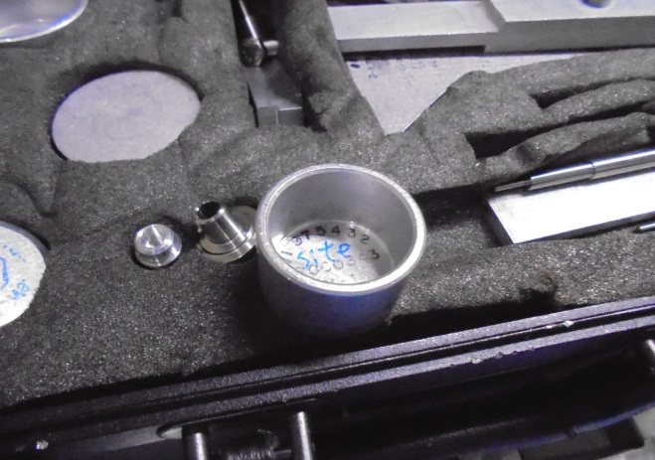
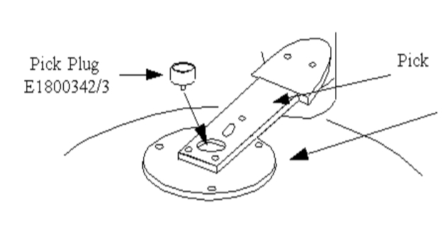
E. Arm to Site校正
先將Disk Flip Down
Carriage Move To Site位置
Arm To Site
Clear error both to put tool check
圖E-1
圖E-2

Slide 31
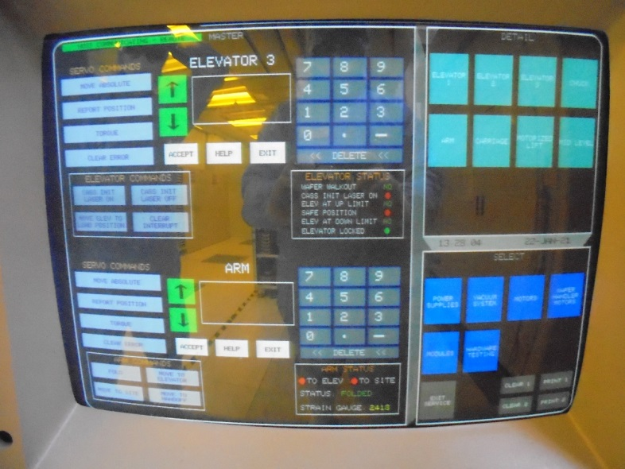
再紀錄更改其位置, 再將兩者Fold
最後再將兩者做Initialize
註:完成確認可再做 lift calibration 及 Sequece cycle
(215/216: 335 /336 /337)
圖E-3

Slide 32
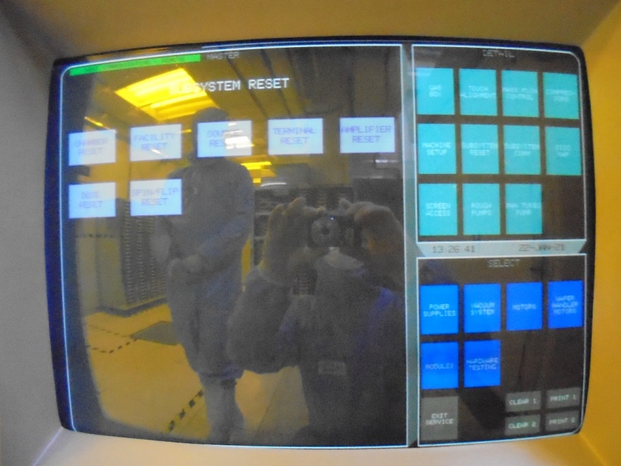
完整校正結束後,做建真空動作,最後再做reset chamber, 再行tune beam burn in 測機
圖E-4

Slide 33
END

